Slide 1
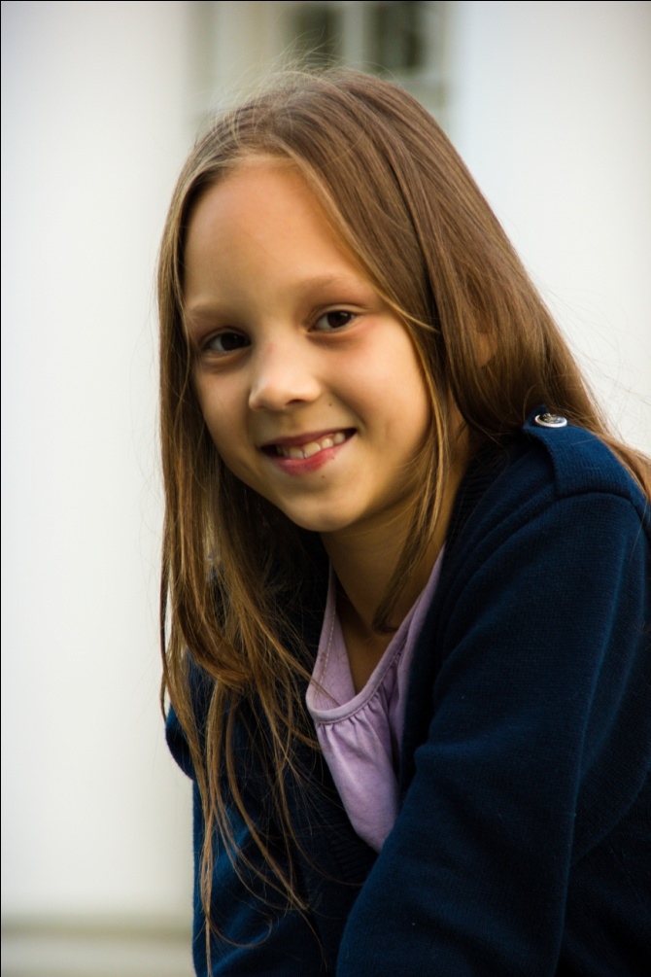
Ахметзянова Алина Азатовна
Муниципальное бюджетное общеобразовательное учреждение
«Муслюмовская гимназия»
4 «А» класс
Учитель: Муртазина Л.Г.

Slide 2
Раздел 1 «Мой мир»
личные данные
моё имя
автобиография
результаты психологической диагностики
диагностика
мой характер
моя семья
моя родословная
мои увлечения
книга обо мне

Slide 3
Раздел 2 «Мои достижения»
мероприятия и конкурсы
тестирования по предметам
документы

Slide 4
Раздел 3 «Мое творчество»
исследовательская работа
проектные работы
участие в гастролях и концертах
участие в предметных олимпиадах и конкурсах
участие в конференциях
спортивные достижения

Slide 5
Раздел 4 «Отзывы и пожелания»
Обо мне учитель
Отзыв одноклассницы

